Slide 1

第3章 习题课
一、洛比达法则
二、单调性与极值
三、凹凸性与拐点
四、渐近线
五、函数作图

Slide 2
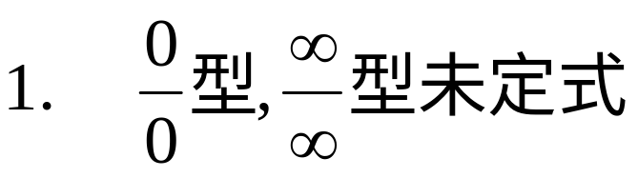
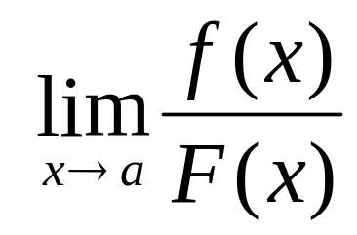

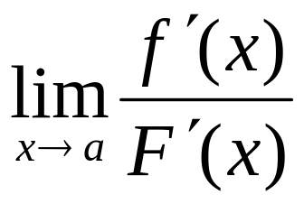

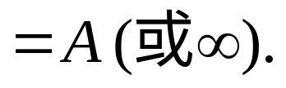

一、洛比达法则

Slide 3
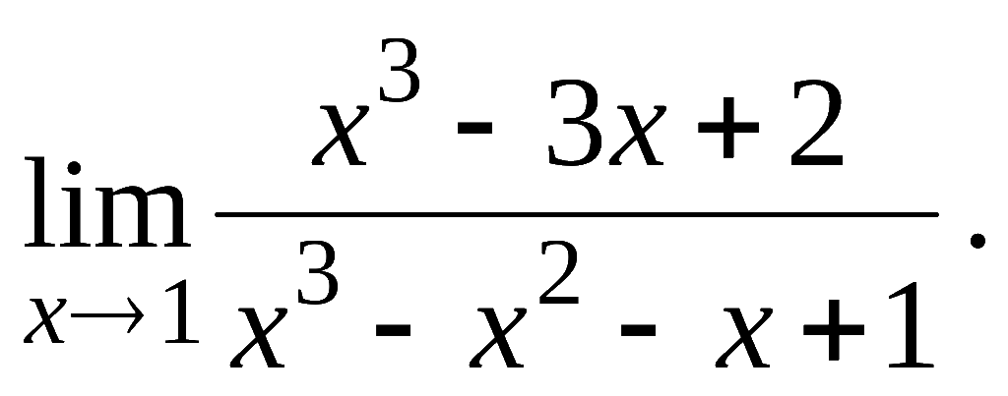
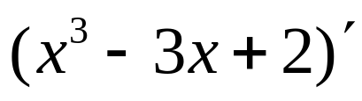
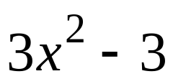
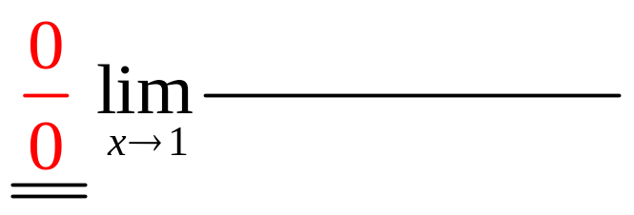
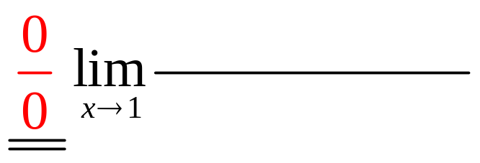
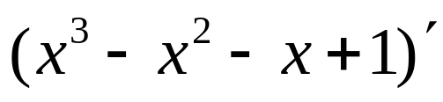
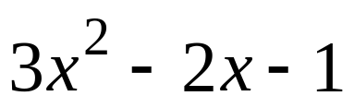
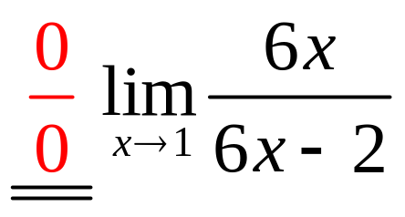
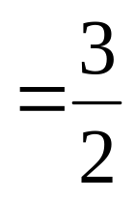
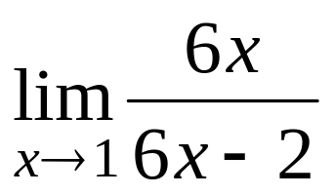
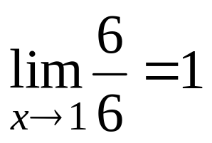

例1 求
解:
原式
注意: 不是未定式不能用洛必达法则 !

Slide 4
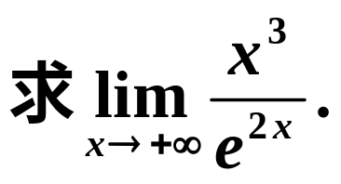
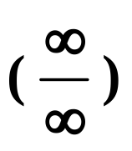
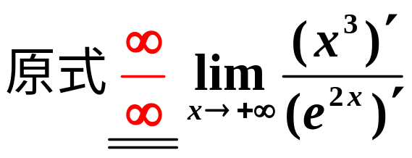
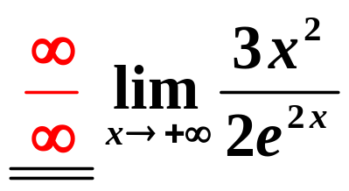
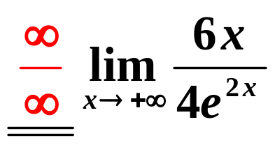
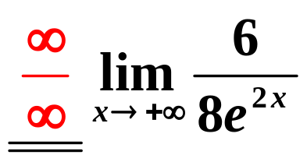
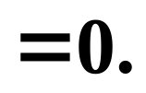
例2
解：

Slide 5

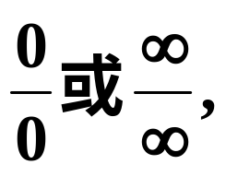
用洛必达法则应注意的事项
只要是
则可一直用下去;
(2) 在用法则之前,式子是否能先化简;
(3) 每用完一次法则,要将式子整理化简;
(4) 为简化运算经常将法则与等价无穷小及极限的其它性质结合使用.

Slide 6

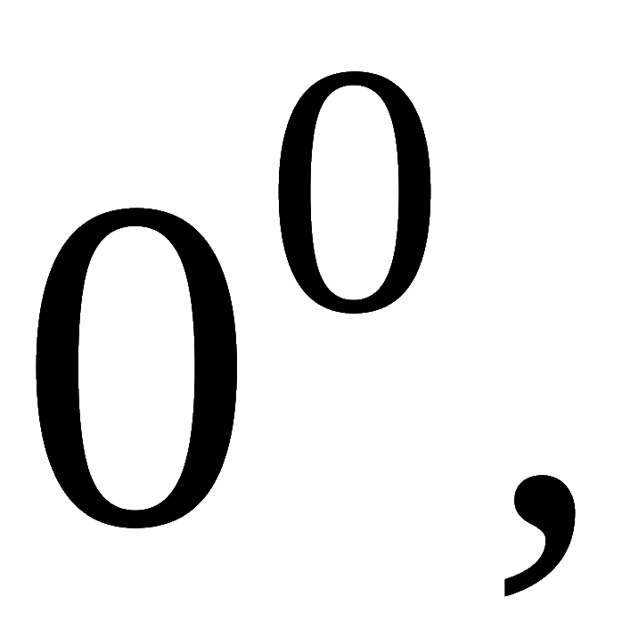
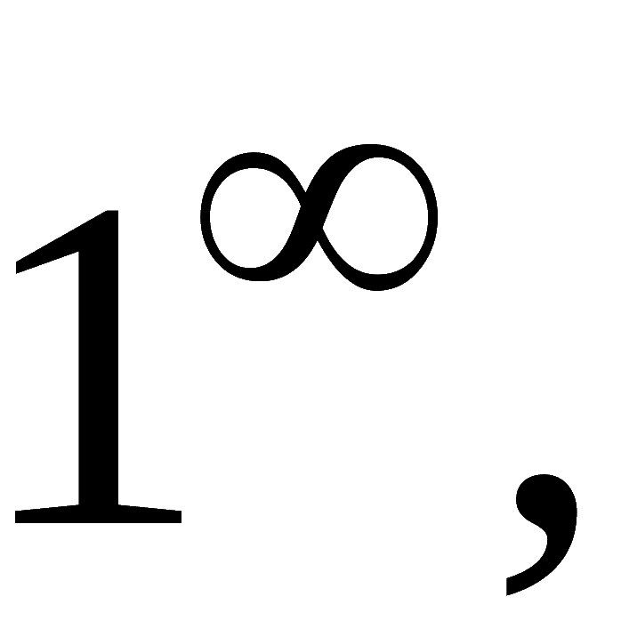









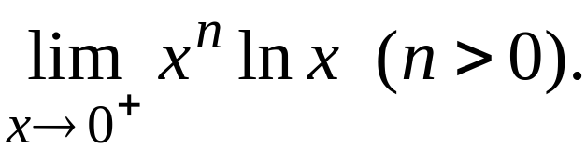

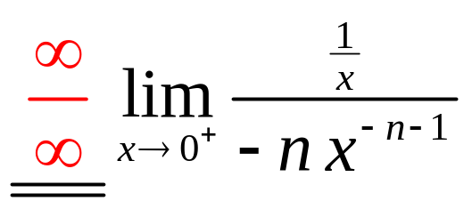
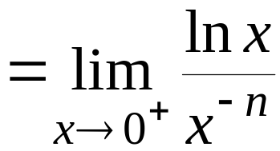
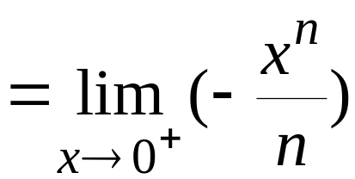

2.其他未定式:
解决方法:
通分
取倒数
取对数
转化
转化
转化
例3 求
解: 原式

Slide 7
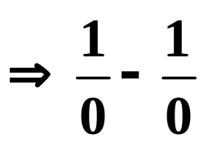
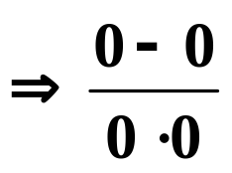
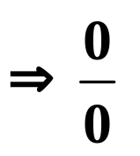

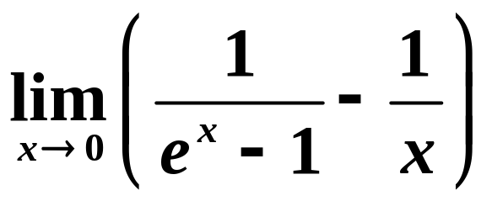
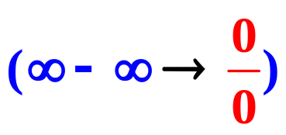
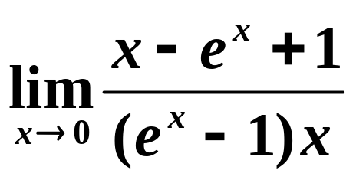

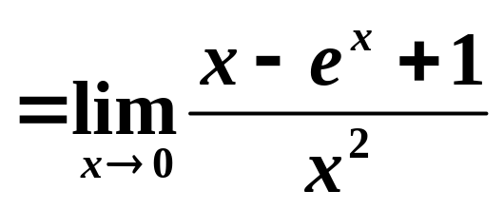
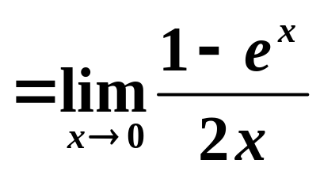
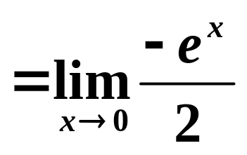
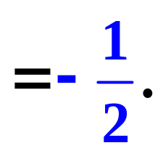
洛必达法则
步骤:
例4
解:
原极限 =

Slide 8
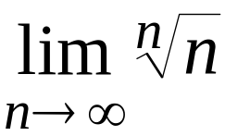
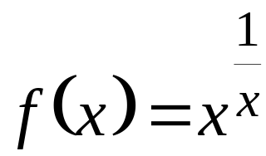
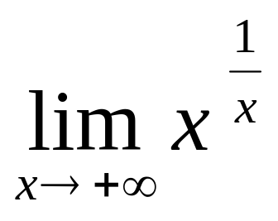
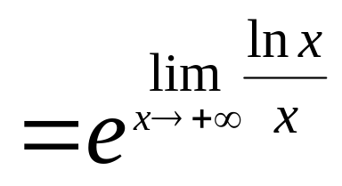
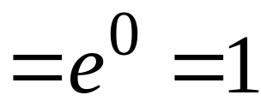
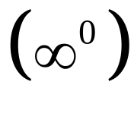


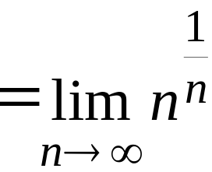

例5 求
解： 根据数列极限和函数极限的关系，取
当
取正整数

Slide 9
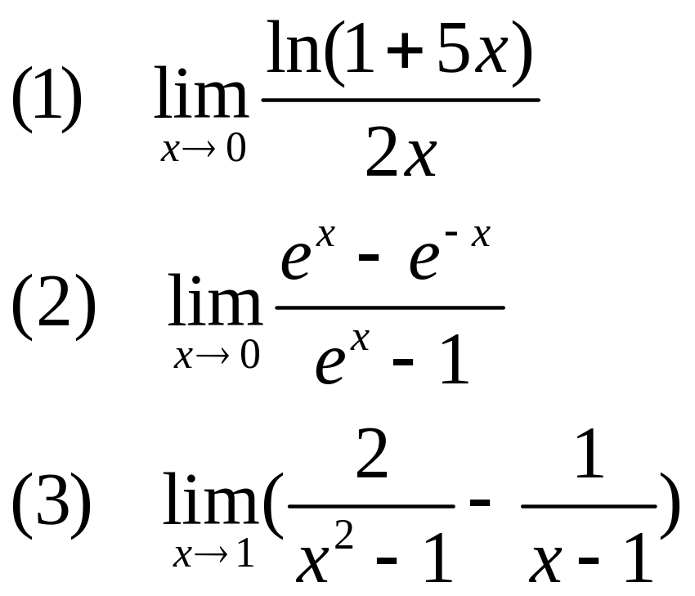
练习1 求下列极限

Slide 10
二、单调性与极值
一般求极值的步骤:
(1)
求定义域;
(2)
求一阶导数;
(3)
求驻点与一阶不可导点;
(4)
求相应区间的导数符号,判别增减性;
(5)
求极值.

Slide 11
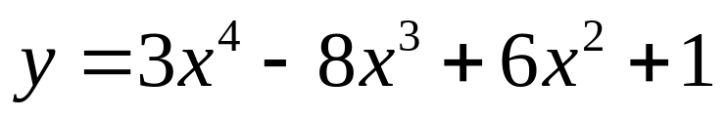
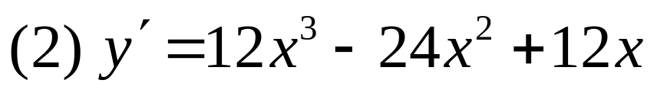
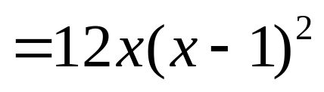










例6 讨论函数
的单调性与极值.
解：
（1） 定义域为R
（3） 列表讨论
0
1
0
0
单减
极小值1
单增
不是极值
单增

Slide 12









例7 讨论函数
的单调性与极值.
解：
（1） 定义域为R
一阶导数不存在的点
（3） 列表讨论
0
1
不存在
0
单增
极大值0
单减
极小值-0.5
单增

Slide 13

练习2 讨论下列函数的单调性与极值

Slide 14
三、凹凸性与拐点
一般步骤:
(1)
求定义域;
(2)
求一阶导数及二阶导数;
(3)
求二阶导数等于零及二阶导数不存在的点;
(4)
求相应区间的二阶导数的符号,判别凹凸性;
(5)
求拐点.

Slide 15




























例8 求曲线
的凹凸区间及拐点.
解: （1）D： （2）求
（3） 求拐点可疑点坐标
令
得
对应
（4） 列表判别
凹
凸
凹
故该曲线在
及
上向上凹,
向上凸 ,
点 ( 0 , 1 ) 及
均为拐点.

Slide 16
四、曲线的渐近线
1. 水平渐近线
2. 铅直渐近线
*3. 斜渐近线

Slide 17



例9
曲线
的水平渐近线为（ ），
铅垂渐近线为（ ）．

Slide 19
本次课结束 谢谢同学们

Slide 20

再 见

